Slide 1
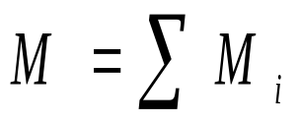
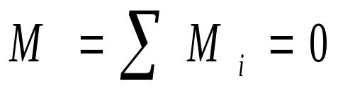
复习
M₂
合成(composite)
M₁
M_{n}
平衡(equilibrium)
① 掌握力矩、力偶、力偶矩等有关概念、
性质以及相关计算。
② 合力矩定理及其应用
③ 平面力偶系的平衡问题计算。

Slide 2

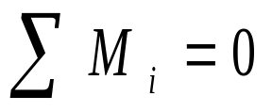
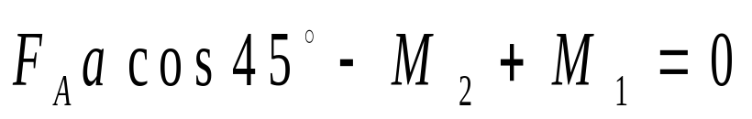
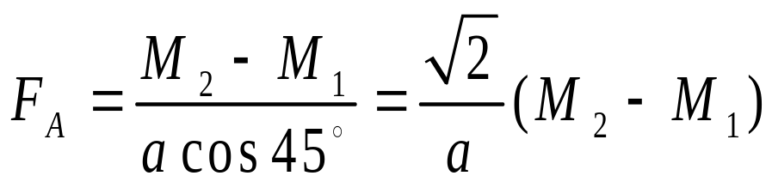


思考题
解：
分析整体
(或杆AC)
B
a
a
M₁
M₂
A
C
求:
A、B两处反力？
M₁
M₂
A
C

Slide 3
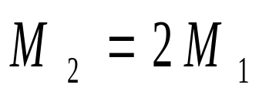
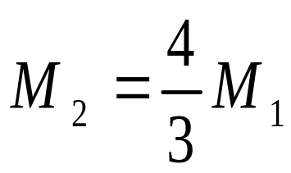

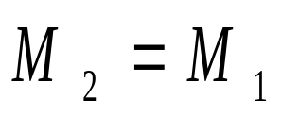
思考题
求图示位置平衡时,应有
M₁
a
C
①
M₂
a
②
A
B
√
③

Slide 4

思考题
A
A
M₁
C
M₁
C
l
l
M₂
M₂
B
B
(a)
(b)
已知:设M₁相同.
① A处约束力哪个结构大?
问:
(b)大
② M₂哪个结构大?

Slide 5
♣ 第二章 平面力系(Planar Force System)
§2-3 平面任意力系的简化
Reduction of Planar Force System

Slide 6



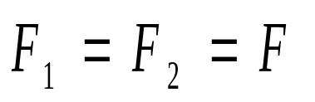
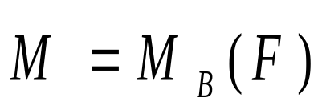

♣ 2-3 平面任意力系的简化
1.力的平移定理
B
B
M
A
A
定理:作用在刚体上的力可以平移到刚体上任一点，但必须同时附加一力偶，此附加力偶的力偶矩等于原力对新作用点之矩。
F₁
l
F₁
O
M
l/3

Slide 7


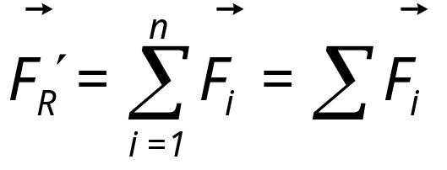
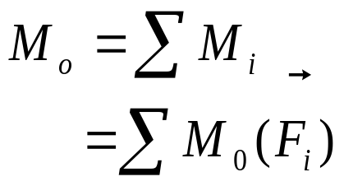
2.平面任意力系向作用面内任一点的简化 主矢和主矩
o
2
M₂
o
M₁
o
3
1
M₃
M_{o}
平面一般力系
平面汇交力系
(planar concurrent
force system)
“主矢”
(principal vector)
与简化中心位置无关
平面力偶系
(planar couple
system)
“主矩”
(principal moment)
一般与简化中心位置有关

Slide 8
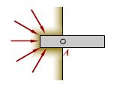

F_{Ay}
3.固定端约束
M_{A}
A
F_{Ax}
o
2
o
3
1
M_{o}
M_{A}
F_{Ay}
A
M_{A}
A
F_{Ax}

Slide 9
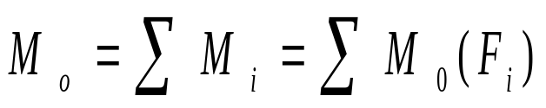
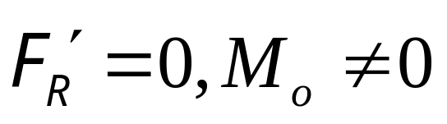
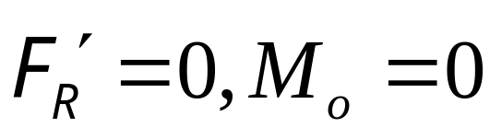
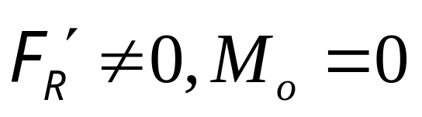
4.平面一般力系的简化结果分析
o
2
o
3
1
M_{o}
合力偶
(resultant couple)
o
①
M_{o}
主矩与简化中心位置无关
②
平衡(equilibrium)
o
③
合力(resultant)

Slide 10
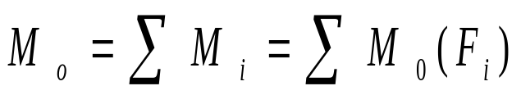
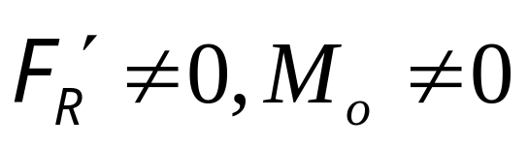
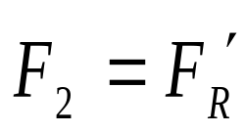

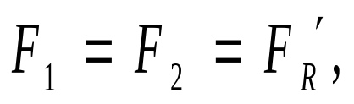
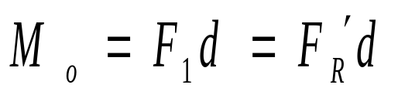
4.平面一般力系的简化结果分析
o
2
o
3
1
M_{o}
合力作用线位置由
主矢和主矩决定
合力
(resultant)
④
?
o
o
o₁
o₁
M_{o}

Slide 11
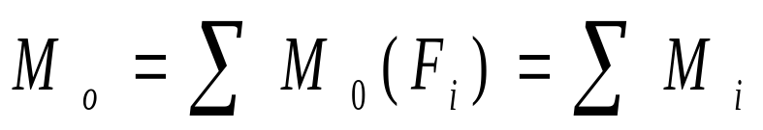
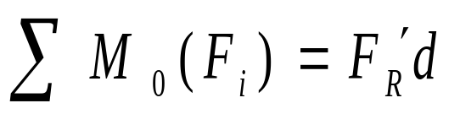
4.平面一般力系的简化结果分析
合力
(resultant)
④
o
o
o₁
o₁
M_{o}
合力矩定理(theorem of moment of resultant force):平面任意力系的合力对作用面内任一点之矩等于力系中各分力对同一点矩的代数和。

Slide 12
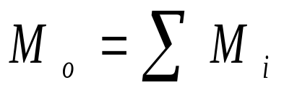
4.平面一般力系的简化结果分析
o
2
o
3
1
M_{o}
合力偶
(resultant couple)
主矩与简化中心位置无关
①
平衡
(equilibrium)
②
合力
(resultant)
③
三种
合力
(resultant)
④
合力作用线位置由主矢和主矩决定

Slide 13
♣ 第二章 平面力系(Planar Force System)
§2-4 平面任意力系的平衡条件和平衡方程
Equilibrium Condition and Equilibrium Equations of General Planar Force System

Slide 14
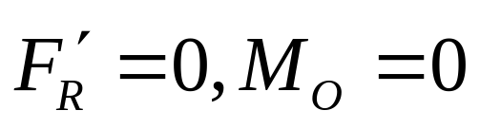
o
2
o
平衡
equilibrium
3
1
M_{o}
❒ 平衡条件:
平面任意力系平衡的充分必要条件是力系
的主矢和力系对任意点的主矩都等于零。

Slide 15
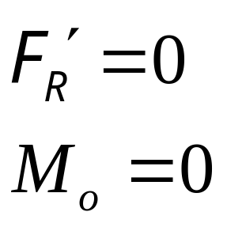
o
2
平衡条件
3
1
❒ 平衡方程(equilibrium equations)
∑F_{x} = 0
∑F_{y} = 0
∑M_{O}= 0
∑F_{x} = 0
∑M_{A} = 0
∑M_{B} = 0
∑M _{A} = 0
∑M _{B} = 0
∑M _{C} = 0
二矩式
三矩式
基本式
限制条件
A、B、C 三点不共线
AB 联线不与 x 轴垂直
x 轴不平行y 轴

Slide 16
平面任意力系(general planar force system)
❒ 平衡方程(equilibrium equations)
∑F_{x} = 0
∑F_{y} = 0
∑M_{O}= 0
∑F_{x} = 0
∑M_{A} = 0
∑M_{B} = 0
o
2
基本式
二矩式
3
1
平面平行力系(planar parallel force system)
y
❒ 平衡方程(equilibrium equations)
F₃
F₁
F₂
基本式
∑F_{y} = 0
∑M_{O}= 0
二矩式
∑M_{A} = 0
∑M_{B} = 0
F₄
x

Slide 17
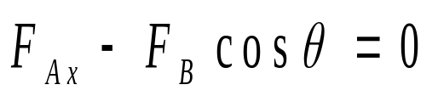

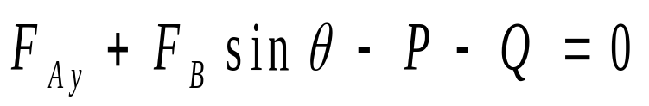
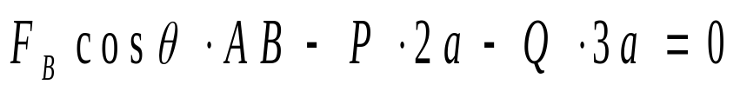
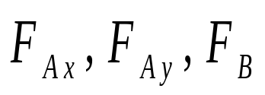

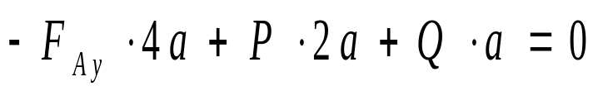
例：
求A，B两处的约束力。
B
F_{Ay}
F_{Ax}
C
A
∑F_{x} = 0
∑M_{A} = 0
∑M_{C} = 0
2a
a
a
y
P
二矩式
AC联线不与 x 轴垂直
x
Q
解：
① 取研究对象，受力分析
∑F_{x} = 0
② 列平衡方程
∑F_{y} = 0
∑M_{A}= 0

Slide 18
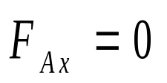
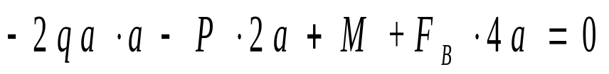
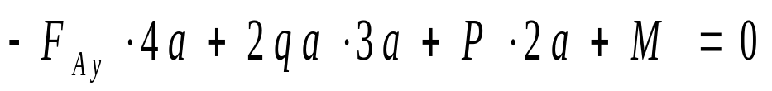
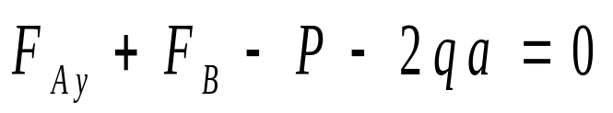
例：
求A，B两处的约束力。
P
F_{Ay}
q
M
∑F_{x} = 0
∑M_{A} = 0
∑MB = 0
F_{Ax}
二矩式
A
B
AC 联线不与 x 轴垂直
2a
a
a
F_{B}
解：
① 取研究对象，受力分析
∑F_{x} = 0
② 列平衡方程
∑F_{y} = 0
∑M_{A}= 0
避免解联立方程，尽量由一个方程求一个未知量。

Slide 19
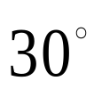

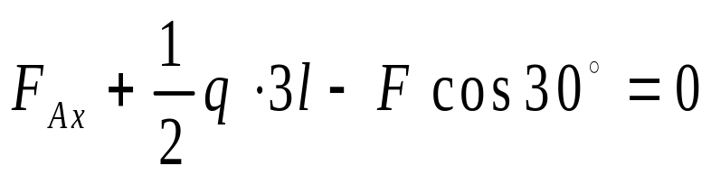
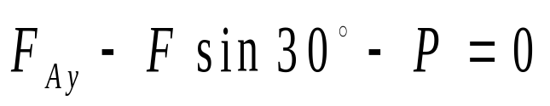
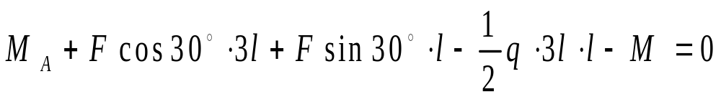
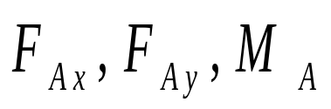
例：
求A处的约束力。
M
l
l
解：
① 取研究对象，受力分析
F
3l
P
∑F_{x} = 0
F_{Ay}
② 列平衡方程
∑F_{y} = 0
F_{Ax}
∑M_{A}= 0
A
M_{A}

Slide 20
思考题
例：
q
例：
q
A
A
P
P
C
C
B
B
W
求A，B两处的约束力。
求A，B两处的约束力。
?

Slide 21
2-24，2-19
作业

